Slide 1
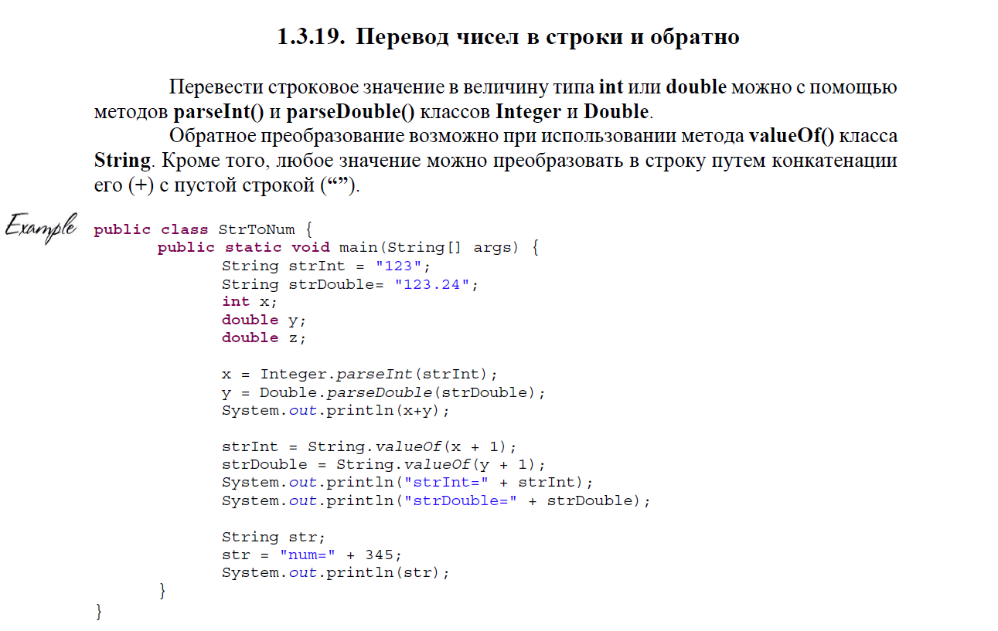

Slide 2
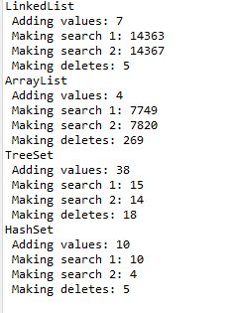

Slide 3
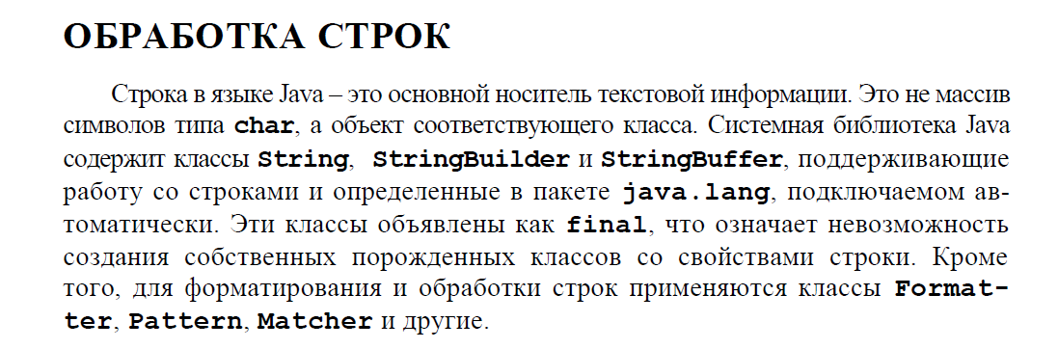

Slide 4
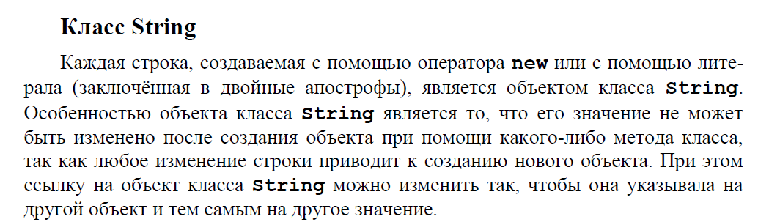

Slide 5
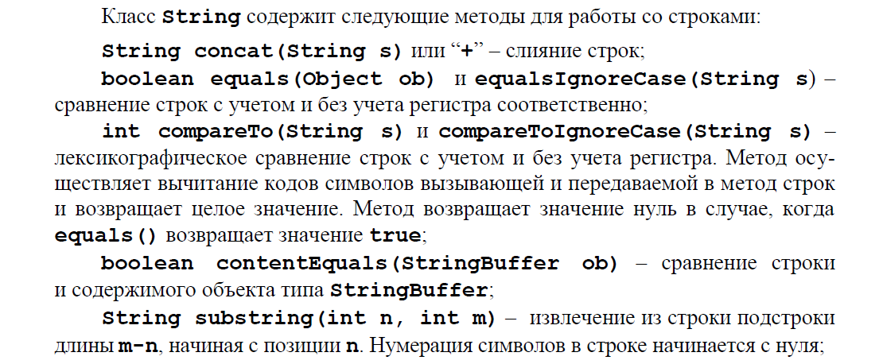

Slide 6
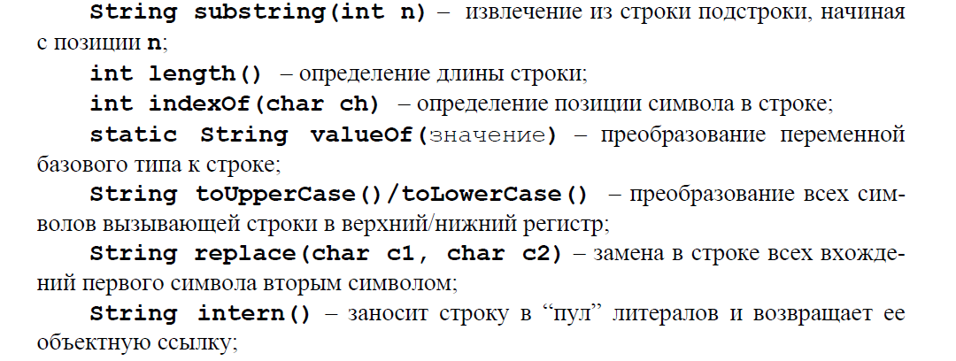

Slide 7
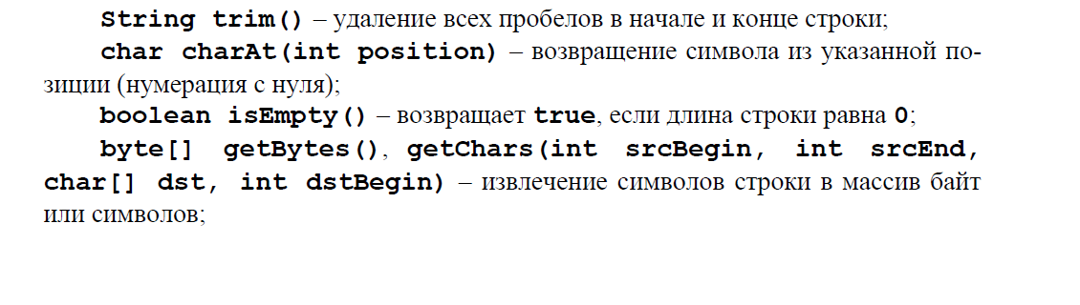

Slide 8
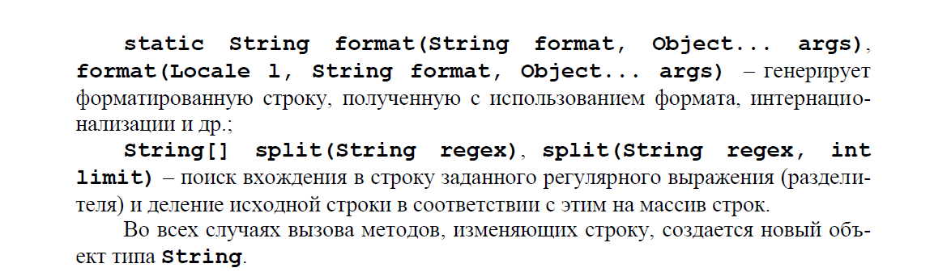

Slide 9
public class Format
{
public static final String WILL_DO_IT = "%s, we will do it!";
public static void main(String[] args)
{
//Simple example
String[] names = {"Anna", "Alex", "Ivan"};
for (String name : names)
{
System.out.println(String.format(WILL_DO_IT, name));
}
//Streams
Arrays.asList(names).stream().forEach(name -> System.out.println(String.format(WILL_DO_IT, name)));
}
}

Slide 10
Строковый пул, или множество строк, Java располагается в области памяти, именуемой Java Heap – куча, в которой хранятся все переменные, созданные программно вашим приложением. Естественно, появление этой структуры связано с оптимизацией способов хранения строк как объектов в языке.
Тип String – один из самых часто используемых в Java и довольно дорогой для хранения: 4-символьная строка занимает 56 байт памяти, т.е. реальные данные (4 символа) занимают только 14% выделенной под объект памяти. В связи с этим возникает необходимость оптимизировать способ хранения строк в памяти виртуальной машины. Так, было решено использовать подход Flyweight (приспособленец): если используется множество одинаковых данных (объектов), то гораздо экономнее создать только один экземпляр, чем несколько копий.

Slide 11
public class StringConcatenationExample {
public static void main(String[]args){
String str1 = "abc";
String str2 = "abc";
System.out.println(str1 == str2);
System.out.println(str1 == "abc");
}
}
Выводом этого фрагмента кода будет следующее:
true
true

Slide 12
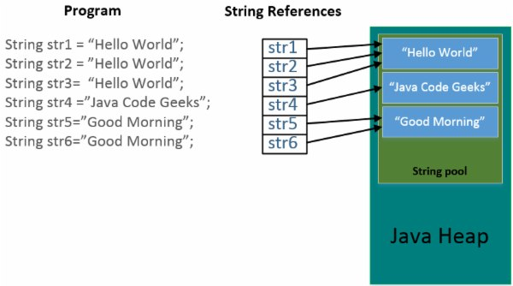
Как видите, str1 и str2 ссылаются на один и тот же объект (т.к. равенство == будет достигнуто только в случае равенства ссылок). Изобразить это можно следующим образом:

Slide 13
Сравним результат выполнения предыдущего фрагмента кода с этим:
public class StringConcatenationExample {
public static void main(String[]args){
String str1 = "abc";
String str2 = "abc";
String str3 = new String("abc");
System.out.println(str1 == str2);
System.out.println(str1 == str3);
}
}
Вывод в данном случае будет:
true
false

Slide 14
Сравним результат выполнения предыдущего фрагмента кода с этим:
public class StringConcatenationExample {
public static void main(String[]args){
String str1 = "abc";
String str2 = "abc";
String str3 = new String("abc");
System.out.println(str1 == str2);
System.out.println(str1 == str3);
}
}
Вывод в данном случае будет:
true
false

Slide 15
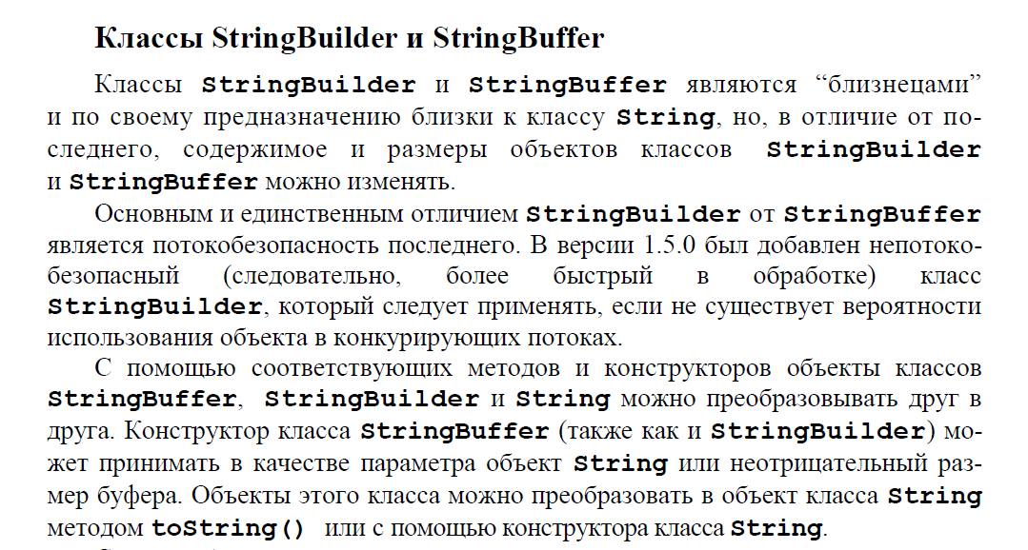

Slide 16
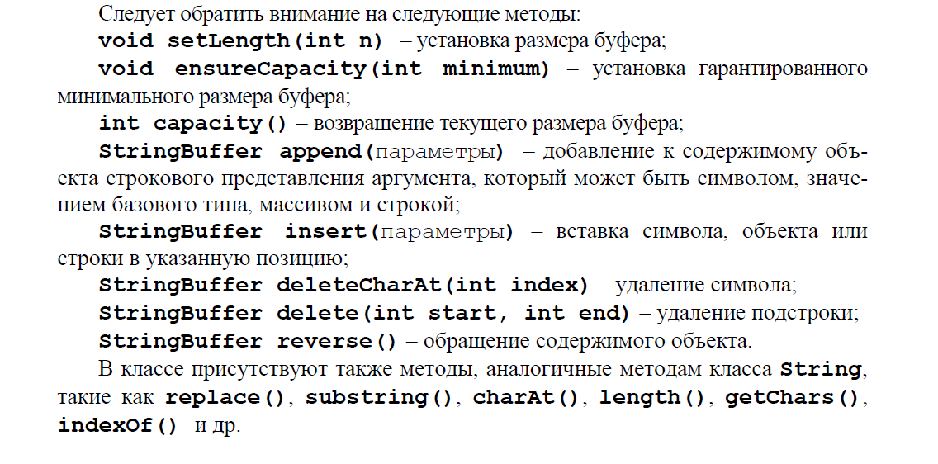

Slide 17
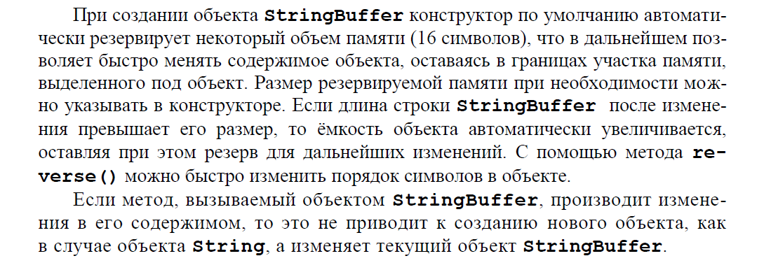

Slide 18
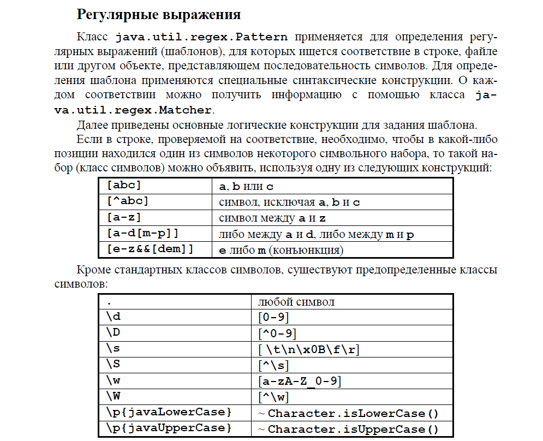
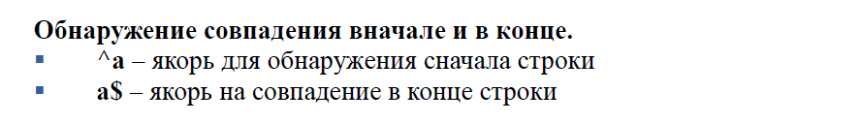

Slide 20
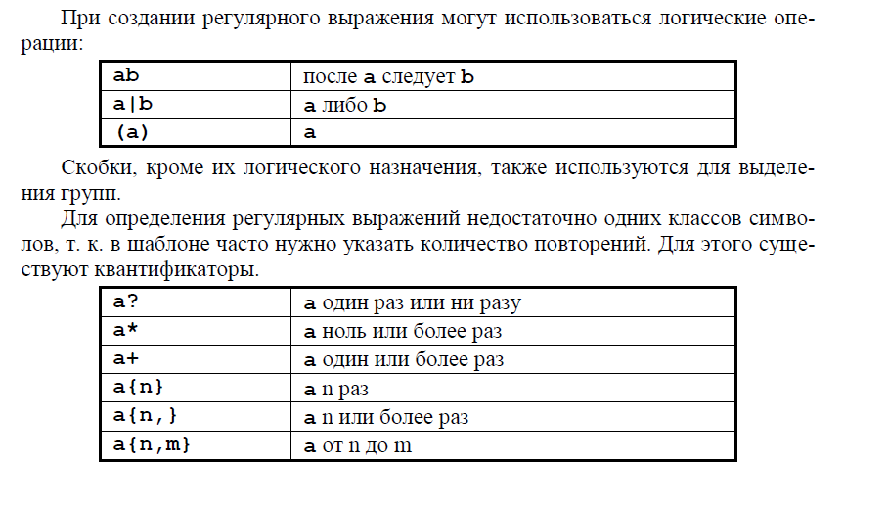

Slide 21
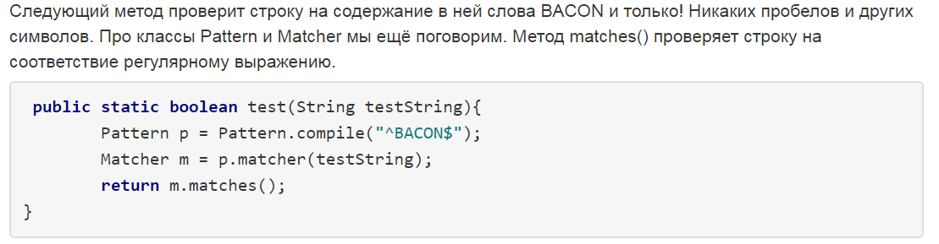
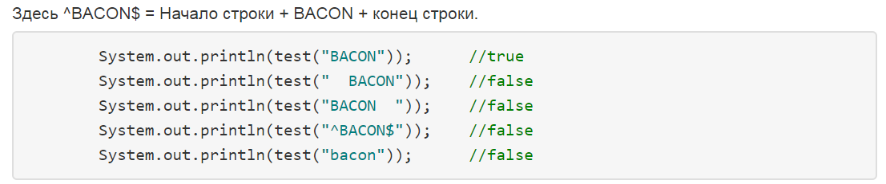

Slide 22
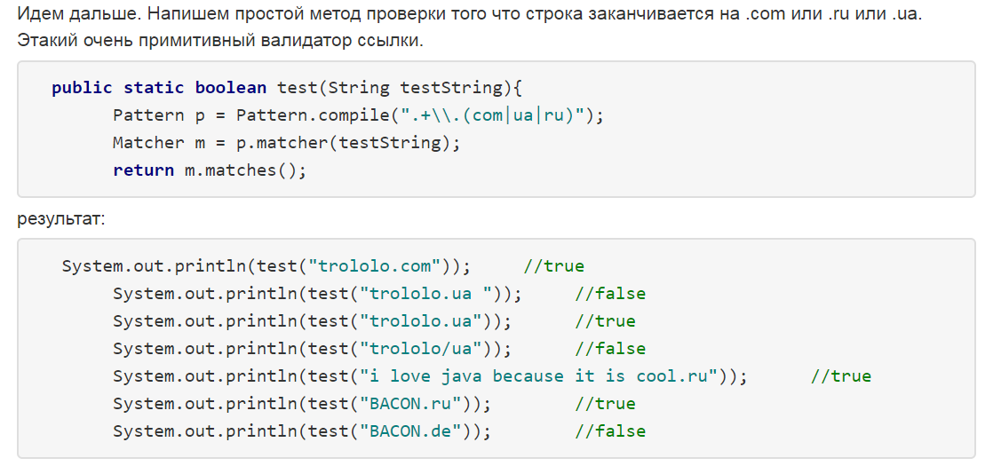
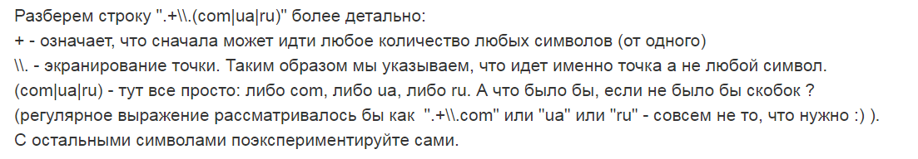

Slide 23
